Slide 1

С++ Craft: #6
Сетевые компоненты TCP/UDP
Асинхронное использование сетевых механизмов
Task-Based Engine, Thread-Based Engine
Notes:
Независимые конепции должны быть представлены независимо. Набор общих концепций – шаблоны.
Обобщенное программирование, типы в качестве параметров
STL, реализация -> интерфейс

Slide 2
Язык Программирования C++
Нет такой главы, да и в общем то это не С++.

Slide 3
OSI
Physical Layer
Data Link Layer
Network Layer
Transport Layer
Session Layer
Presentation Layer
Application Layer
Физический
Канальный
Сетевой
Транспортный
Сеансовый
Представительский
Прикладной
http://en.wikipedia.org/wiki/OSI_model

Slide 4
OSI: Physical Layer
Метод передачи данных в двоичном виде
IEEE 802.15 (Bluetooth)
DSL
802.11 Wi-Fi

Slide 5
OSI: Data Link Layer
Обеспечение взаимодействия сетей
Контроль за ошибками
Два подуровня:
MAC
LLC
PPP
PPPoE
HDLC

Slide 6
Terms
MTU (Max Transmission Unit): максимальный размер полезного блока данных без фрагментации (например 1500).
MAC (Media Access Control): уровень управления доступом к среде (обеспечивает адресацию).
LLC (Logical Link Control): управление передачей данных, проверка корректности.
http://ru.wikipedia.org/wiki/Maximum_transmission_unit

Slide 7

LLC: HDLC
http://ru.wikipedia.org/wiki/Logical_link_control

Slide 8
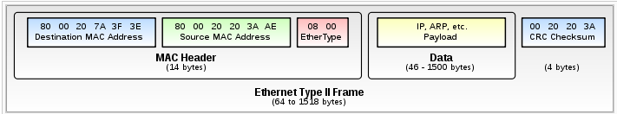
MAC: Ethernet
http://ru.wikipedia.org/wiki/Ethernet

Slide 9
Сетевой Коммутатор (Switch)
Switch
PC
PC
PC
PC

Slide 10
Сетевой Концентратор (Hub)
PC
PC
Hub
PC
PC

Slide 11
OSI: Network Layer
Определение пути передачи данных
Трансляция логических адресов в физические
Поиск кратчайших маршрутов
Отслеживание неполадок
IP (v4, v6)
IPsec
IPX
ICMP

Slide 12
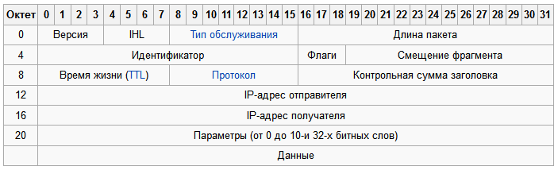
IP (Internet Protocol)
Маршрутизируемый протокол сетевого уровня
http://ru.wikipedia.org/wiki/Internet_Protocol

Slide 13
IP Terms
IHL (Internet Header Length): длина заголовка IP-пакета в 32-битных словах
TTL (Time To Live): время жизни пакета (число итераций перехода)

Slide 14
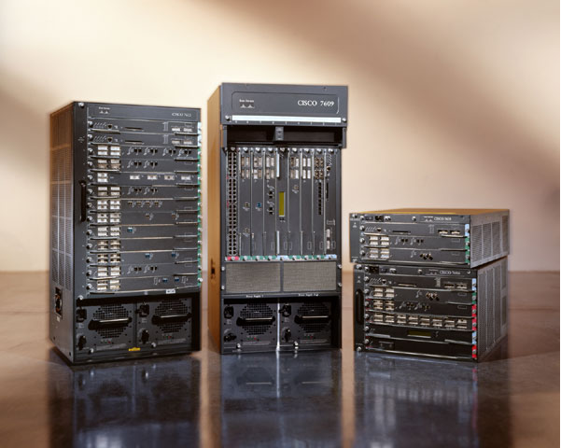
Маршрутизатор

Slide 15
Маршрутизация
Hub
PC
PC
PC
PC
Hub
PC
PC
PC
PC
Hub
PC
PC
PC
PC
Router
http://ru.wikipedia.org/wiki/Алгоритмы_маршрутизации

Slide 16
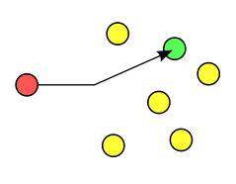
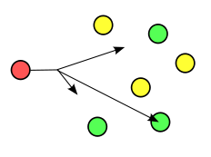
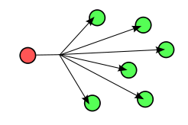

Виды маршрутизации
Unicast
Anycast (DNS)
Broadcast
Multicast
http://ru.wikipedia.org/wiki/Маршрутизация

Slide 17
OCI: Transport Layer
Для доставки данных (разбитие на блоки, соединение коротких блоков один)
TCP
UDP
SCTP

Slide 18
TCP (Transmission Control Protocol)
Надёжная передача данных
Точка-точка
TCP-handshake (SYN -> SYN-ACK -> ACK)
(FTP, SSH, DNS, SMTP, HTTP, IRC, HTTPS, RDP)
http://ru.wikipedia.org/wiki/TCP

Slide 19
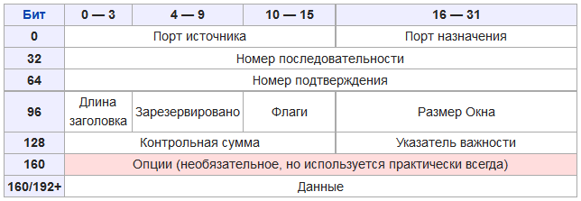
TCP

Slide 20
UDP (User Datagram Protocol)
Не гарантирует порядок
Не гарантирует доставку
Легковесный
Системы реального времени
http://ru.wikipedia.org/wiki/UDP

Slide 21
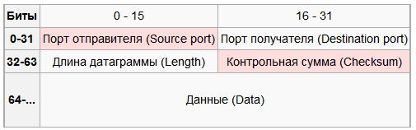
UDP

Slide 22
?

Slide 23
Boost.Asio C++ Network Programming
http://habrahabr.ru/post/192284/
http://it-ebooks.info/book/2723/

